Slide 1

Práce s daty
Petra Toboříková

Slide 2
SOUBOR
= posloupnost bytů uložená na nějakém datovém médiu (např. HDD, CD, FD)
  obsahem jsou data (text, obrázek, video)
Atributy:
  jméno – jedinečný název souboru
  délka – velikost v B
  typ –odlišení obsažených dat, použitý program
  přístupová oprávnění –čtení, zápis, …
  vlastník – uživatel vlastnící soubor
  časové informace (vytvoření, poslední přístup, poslední změna)

Slide 3
SOUBOR - přípony
ZVUK
*.wmv
*.mp3
*.mp4
*.wav
*.cda
*.flv
*.avi
VIDEO
*.txt
*.pdf
*.doc
*.docx
*.odt
*.raw
*.gif
*.xls
*.png
*.bmp
OBRÁZEK
*.ppsx
*.ppt
*.mdb
*.jpg
*.ai
KANCELÁŘSKÉ PROGRAMY
KOMPRIMACE
*.php
*.js
*.css
*.ink
- zástupce
*.asp
*.zip
WEB
*.html
*.exe
- program
*.rar

Slide 4
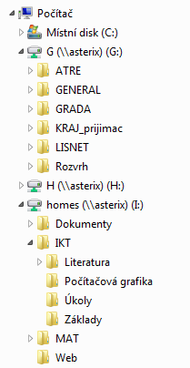
SLOŽKA - ADRESÁŘ
= organizační jednotka v souborovém systému na datovém médiu
adresář sdružuje na disku dokumenty (soubory) a další složky (podadresáře)
logické uspořádání
stromová struktura
jednoznačnost názvu v jedné složce

Slide 5
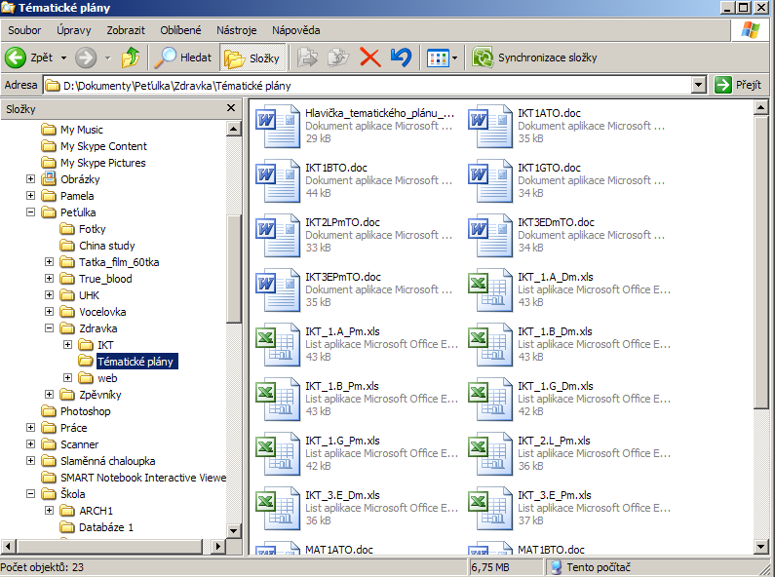
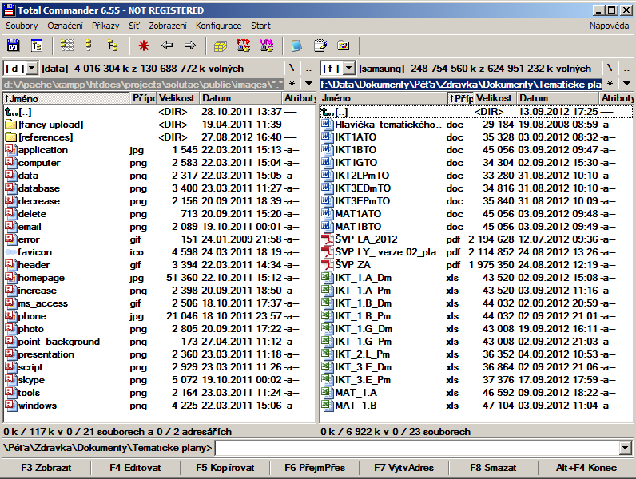
Správce souborů
= program pro manipulaci se soubory a adresáři (složkami)
= souborový manažer nebo file manager
funkce:
  kopírování, přesun, mazání, spouštění souborů
  správu disků
systém nabídek
klávesové zkratky
Software
Průzkumník (Explorer)
Total Commander
Altap Salamander
Krusader
Midnight Commander

Slide 6
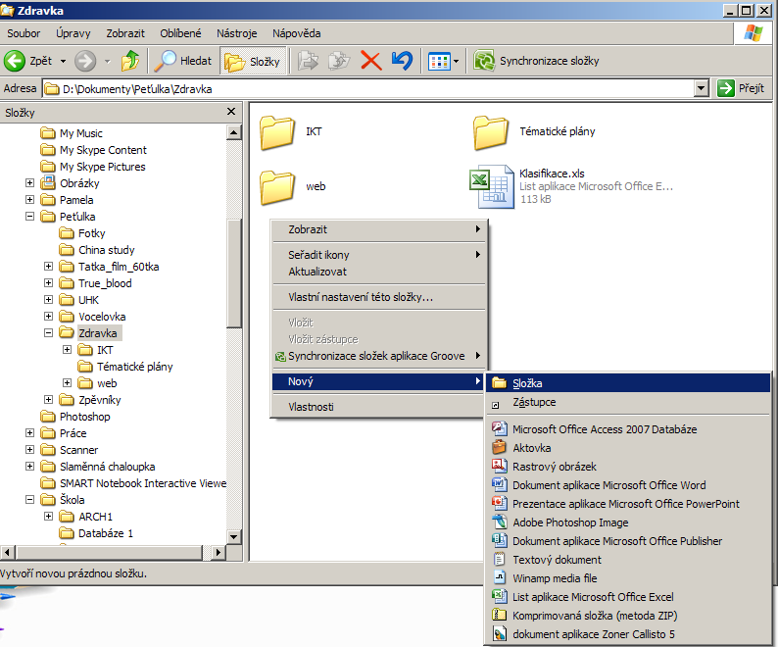
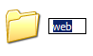

Práce se soubory
vytvoření složky, souboru
  pravé tlačítko myši → Nový → Složka
přejmenování složky, souboru
  levé tlačítko myši → F2 → název → Enter
  → levé tlačítko myši → název → Enter
smazání objektu
  pomocí Koše (lze obnovit)
    přesunout myší do Koše
    tlačítko Delete
  nenávratně
    Ctrl+Delete

Slide 7
Práce se soubory
kopírování složky, souboru
  přesunutí pomocí levého tlačítka myši (na jiný disk)
  přesunutí pomocí levého tlačítka myši + ctrl (na tentýž disk)
  hláška: Kopírovat do… + symbol +
  pravé tlačítko myši → kopírovat → na místě, kde chci soubor umístit pravé tlačítko myši → vložit
přesouvání složky, souboru
  přesunutí pomocí levého tlačítka myši (na tentýž disk)
  přesunutí pomocí levého tlačítka myši + shift (na jiný disk)
  hláška: Přesunout do… + symbol
  pravé tlačítko myši → vyjmout → na místě, kde chci soubor umístit pravé tlačítko myši → vložit

Slide 8
Práce se soubory
označení více objektů
  tažení myši se stisknutým levým tlačítkem
  ctrl + klikání myší levým tlačítkem (výběr jednotlivých položek)
  kliknutí levým tl. na 1. položku → shift + kliknutí levým tl. na poslední položku (výběr celku)
odznačení
  kliknutí levým tlačítkem myši na jakékoli jiné místo

Slide 9

Práce se schránkou
v rámci jednoho či více programů
ve schránce mohou být libovolná data
  text, graf, obrázek, soubor…
Ctrl + C - zkopíruje data do schránky
Ctrl + X - vyjme data ze schránky
Ctrl + V - vloží data ze schránky na aktuální pozici

Slide 10
Komprese (komprimace) dat
postup při ukládání nebo transportu dat
zmenšení velikosti datových souborů
archivace, přenos dat přes síť s omezenou rychlostí
Princip: ze souboru se odstraňují nadbytečné informace
Rozdělení:
Ztrátová komprese
  některé informace nenávratně ztraceny a nelze je rekonstruovat
  komprese zvuku a obrazu
Bezeztrátová komprese
  méně účinná než ztrátová komprese
  soubor lze rekonstruovat do původní podoby

Slide 11
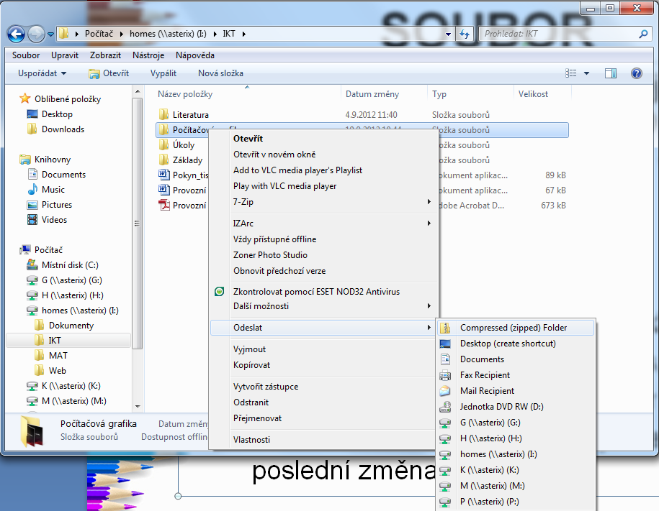








Komprese (komprimace) dat
postup při ukládání nebo transportu dat
zmenšení velikosti datových souborů
archivace, přenos dat přes síť s omezenou rychlostí
  pravé tlačítko myši → Odeslat → Compressed (zipped) Folder

Slide 12
Zabezpečení dat
šifrování - kryptografie
nastavení sdílení
skryté soubory
antivirové programy (Avast, Nod32, AVG)
firewall (kontr. bod - def. pravidla pro komunikaci mezi sítěmi)
Pravidla bezpečné práce s PC
antivirový program, firewall
záplatujte operační systém (nejaktuálnější verze OS)
podezřelé e-maily (nezáleží na adrese odesílatele)
citlivé informace na soc. sítích (Facebook, Twitter)
různá hesla (přihlášení do počítače a online služby)
záloha dat
veřejná Wi-Fi síť (nepracujte s internetovým bankovnictvím nebo citlivými údaji)

Slide 13
Autorská práva
licence (software)
  umožňuje používat nebo redistribuovat software, který je chráněn zákonem
  v ČR autorský zákon
Freeware - software zdarma
Shareware - omezení
  časové - trial, funkční - crippleware
citační norma
  ČSN ISO 690

Slide 14
Samostatný úkol

